Slide 1
Tự nhiên và xã hội
Bài 11: Con người nơi em sống
SGK/ 46

Slide 2
Hoạt động Khởi động
Cả lớp hát bài :
Cháu yêu cô chú công nhân

Slide 3
Hoạt động 1: Khám phá
+ Những người trong hình là ai?
+ Công việc của họ là gì?
+ Công việc đó đem lại những Lợi ích gì?

Slide 4
+ Những người trong hình làm công việc gì ?
+ Công việc đó diễn ra ở đâu ?

Slide 5
Thảo luận nhóm 2 : kể cho bạn nghe về những công việc em quan sát được ở nơi mình sinh sống
Gợi ý :
+ Những công việc đó diễn ra ở đâu?
+ Những công việc đó có lợi ích gì?
+ Em có thích những công việc đó không? Vì sao?

Slide 6
Hoạt động 2: Thực hành
Thảo luận nhóm 4 : Kể cho nhau nghe về công việc của bố mẹ, anh chị mình.

Slide 7
Hoạt động 3: Vận dụng

Slide 8
Kết luận: Mỗi người sẽ làm các công việc khác nhau và mỗi công việc có lợi ích riêng của nó. Chúng ta phải trân trọng và biết ơn những người lao động.

Slide 9
Tiết 2

Slide 10
Hoạt động khám phá: Thảo luận nhóm và trả lời câu hỏi gợi ý:
+Nói tên công việc trong từng hình và lợi ích của công việc đó.

Slide 11
Nêu lợi ích của các công việc khác mà em biết.

Slide 12
Kết luận: Bất kì công việc nào đem lại lợi ích cho xã hội đều đáng quý.

Slide 13
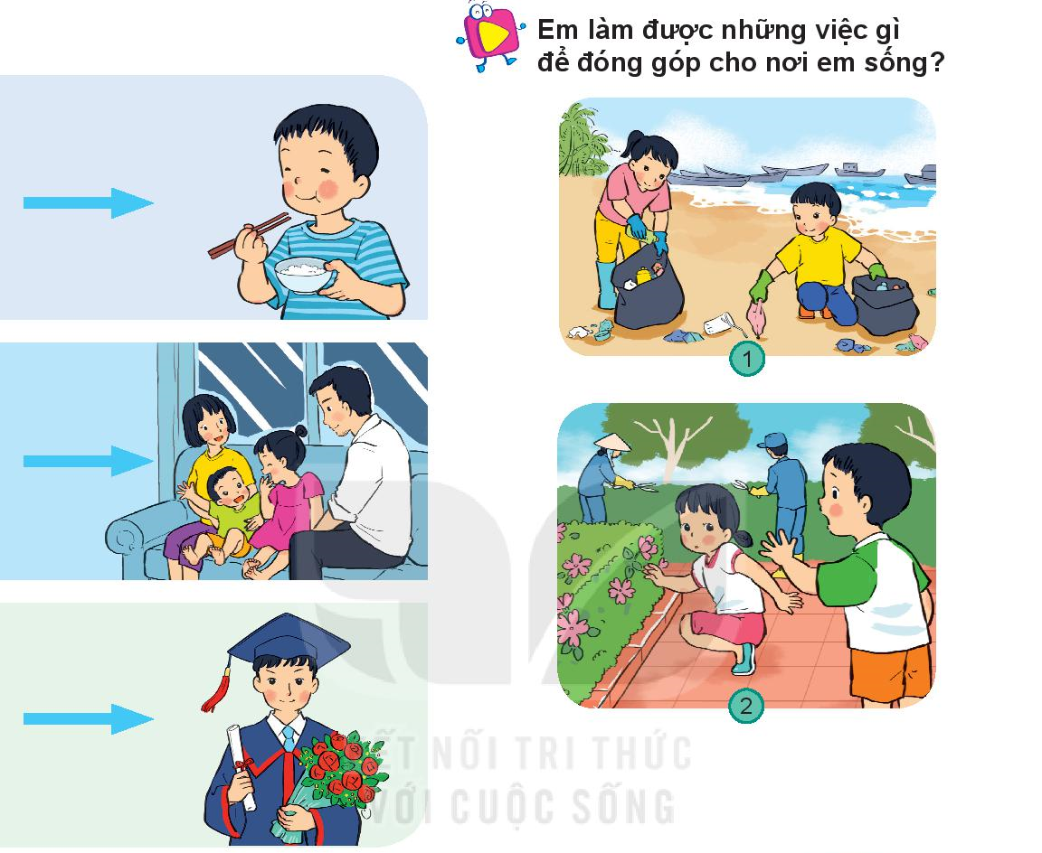

Slide 14
Dặn dò: Em hãy làm những việc có ích ở nơi mình sinh sống

